Slide 1

DESARROLLO DE UN SISTEMA HÍBRIDO DE CALENTAMIENTO DE AGUA MEDIANTE RADIACIÓN SOLAR Y ENERGÍA ELÉCTRICA
CENTRO DE POSGRADOS
MAESTRIA EN ENERGÍAS RENOVABLES
TRABAJO DE TITULACIÓN PREVIO A LA OBTENCIÓN DEL TÍTULO DE MAGÍSTER EN ENERGÍAS RENOVABLES
AUTOR: FERNANDO RUALES BASTIDAS
DIRECTOR: PhD. REINALDO GARCIA DELGADO

Slide 2
RESUMEN
RESUMEN
PROBLEMA
OBJETIVOS
SITUACION ACTUAL
MODELO SIMULACION
CONSTRUCCION PRUEBAS
RESULTADOS
El proyecto abarca la elaboración de un sistema de calentamiento de agua hibrido solar y eléctrico.
En la primera parte del proyecto se realiza un modelamiento de las variables físicas que intervienen en el dimensionamiento del sistema.
Durante la construcción del sistema se incorpora un tipo de placa absorbedora con una geometría innovadora que permite aumentar la absorción de calor.
Finalmente se realiza un modelamiento del sistema en Matlab a fin de determinar el comportamiento de este y comparar los resultados obtenidos en el modelo experimental con los resultados teóricos de Matlab.
Mediante los resultados teóricos y experimentales obtenidos se calculan las eficiencias del sistema hibrido solar eléctrico para determinar la viabilidad de este

Slide 3
PROBLEMA
RESUMEN
PROBLEMA
OBJETIVOS
SITUACION ACTUAL
MODELO SIMULACION
CONSTRUCCION PRUEBAS
RESULTADOS
Los programas emprendidos en la actualidad por las entidades gubernamentales se han enfocado casi en su totalidad en la eficiencia energética del uso la energía eléctrica, sin embargo, no se ha considerado el potencial térmico solar como un medio a gran escala de sustitución de las energías convencionales empleadas para uso doméstico de calentamiento de agua sanitaria como el GLP o la energía eléctrica.
No se ha estudiado ni desarrollado un producto para el mercado local adaptado a las condiciones económicas y climáticas del país que cumpla con las características de eficiencia establecidas por la norma de referencia teniendo en cuenta el uso combinado de energía solar y eléctrica de manera más eficiente para el usuario final

Slide 4
OBJETIVOS
RESUMEN
PROBLEMA
OBJETIVOS
SITUACION ACTUAL
MODELO SIMULACION
CONSTRUCCION PRUEBAS
RESULTADOS
Desarrollar un sistema híbrido de calentamiento de agua por medio del uso radiación solar y energía eléctrica para la evaluación de sus características de eficiencia operativas.
Analizar y determinar un método de cálculo que permita optimizar el área de transferencia de calor en función del espaciamiento, el diámetro y la longitud de los tubos del colector a fin de elaborar un modelo matemático.
Calcular la fracción solar en el área de influencia para determinar la cantidad de energía eléctrica de respaldo necesaria para optimizar el consumo energético.
Realizar un análisis técnico económico del prototipo en función de las condiciones climáticas y económicas del país.

Slide 5
ANALISIS DE LA SITUACION ENERGETICA ACTUAL

Slide 6
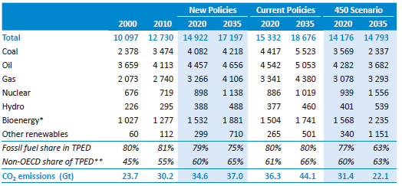
CONSUMO DE ENERGIA PRIMARIA POR TIPO
RESUMEN
PROBLEMA
OBJETIVOS
SITUACION ACTUAL
MODELO SIMULACION
CONSTRUCCION PRUEBAS
RESULTADOS
Fuente: (World Energy Outlook 2018)
TEPD = demanda total de energía primaria

Slide 7
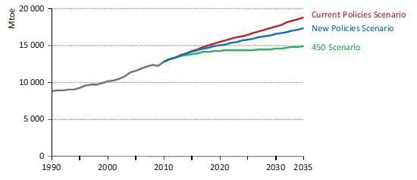
DEMANDA MUNDIAL DE ENERGIA PRIMARIA
RESUMEN
PROBLEMA
OBJETIVOS
SITUACION ACTUAL
MODELO SIMULACION
CONSTRUCCION PRUEBAS
RESULTADOS
Fuente: (World Energy Outlook 2018)
La demanda mundial se establece en Mtoe (millones de toneladas de petróleo equivalentes)
El escenario 450 considera las políticas propuestas para alcanzar los 450 ppm CO₂ en la atmósfera para el año 2035.

Slide 8
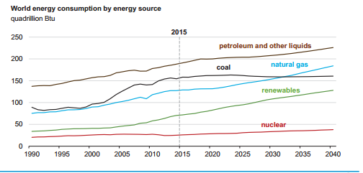
PROYECCION DEMANDA MUNDIAL ENERGIA
RESUMEN
PROBLEMA
OBJETIVOS
SITUACION ACTUAL
MODELO SIMULACION
CONSTRUCCION PRUEBAS
RESULTADOS
Fuente: (World Energy Outlook 2018)

Slide 9
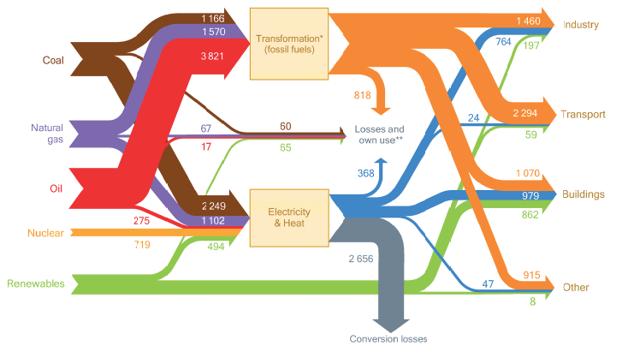
USO DE LA ENERGIA 2018 (Mtoe)
RESUMEN
PROBLEMA
OBJETIVOS
SITUACION ACTUAL
MODELO SIMULACION
CONSTRUCCION PRUEBAS
RESULTADOS
Fuente: (World Energy Outlook 2018)
Uso en Industria = 28%
Uso en Transporte = 27%
Uso en Edificaciones = 34%

Slide 10
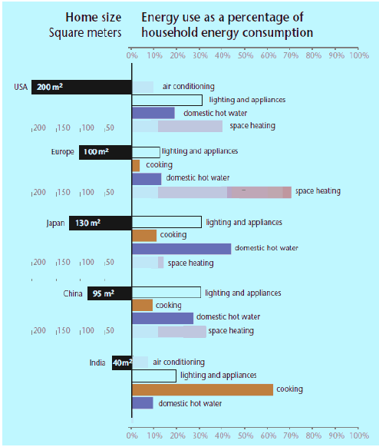
USO FINAL DE LA ENERGIA RESIDENCIAL
RESUMEN
PROBLEMA
OBJETIVOS
SITUACION ACTUAL
MODELO SIMULACION
CONSTRUCCION PRUEBAS
RESULTADOS
Fuente: (Major Economies Forum, 2015)

Slide 11
MATRIZ DE ENERGIA EN ECUADOR 2018
RESUMEN
PROBLEMA
OBJETIVOS
SITUACION ACTUAL
MODELO SIMULACION
CONSTRUCCION PRUEBAS
RESULTADOS
Fuente: (SENPLADES, 2018)

Slide 12
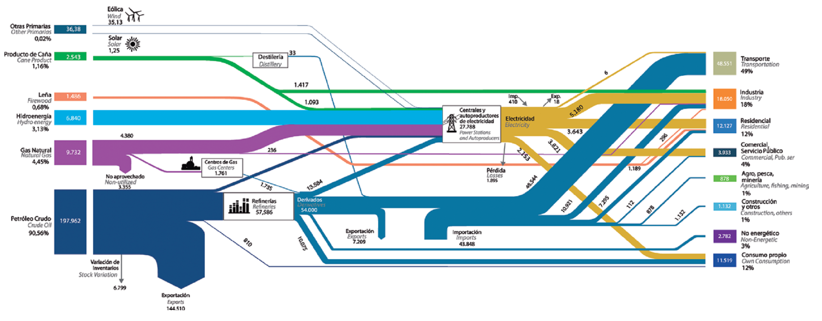
USO FINAL DE LA ENERGIA EN ECUADOR (kBEP)
RESUMEN
PROBLEMA
OBJETIVOS
SITUACION ACTUAL
MODELO SIMULACION
CONSTRUCCION PRUEBAS
RESULTADOS
Fuente: (Compendium, vol2, 2015)
kBEP = miles de barriles equivalentes de petróleo
1 kBEP = 1700 kWh

Slide 13
SUBSIDIOS ENERGETICOS EN ECUADOR
RESUMEN
PROBLEMA
OBJETIVOS
SITUACION ACTUAL
MODELO SIMULACION
CONSTRUCCION PRUEBAS
RESULTADOS
Ecuador se encuentra entre los países que mayor subsidio da a sus energías en el mundo lo cual lo vuelve altamente ineficiente en materia de consumo energético.
Esto se ve reflejado en el índice de intensidad energética que al momento es el más elevado del área andina con un valor de 3.23 kbep/MUSD.
La intensidad energética mide la efectividad del uso de la energía y se mide en kBEP/millon de USD.
Durante el 2018 el Ecuador invirtió alrededor de $1800 millones de dólares en subsidios dirigidos hacia combustibles derivados del petróleo.

Slide 14
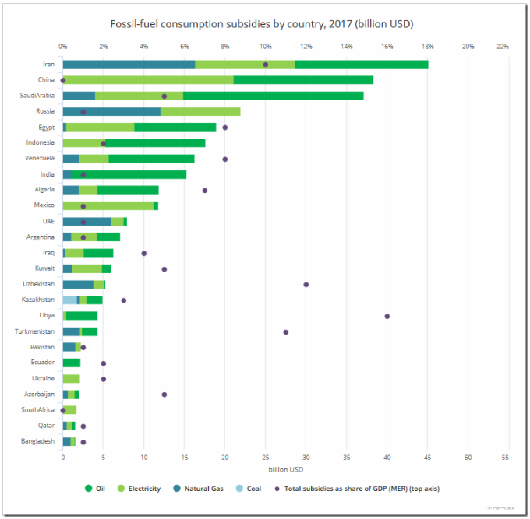
SUBSIDIOS ENERGETICOS EN ECUADOR Y EL MUNDO
RESUMEN
PROBLEMA
OBJETIVOS
SITUACION ACTUAL
MODELO SIMULACION
CONSTRUCCION PRUEBAS
RESULTADOS
Fuente: (International Energy Agency IEA, 2018)

Slide 15
MODELAMIENTO MATEMATICO DEL SISTEMA DE CALENTAMIENTO HIBRIDO

Slide 16
HELIOFANIA EN ECUADOR
RESUMEN
PROBLEMA
OBJETIVOS
SITUACION ACTUAL
MODELO SIMULACION
CONSTRUCCION PRUEBAS
RESULTADOS
Debido a su ubicación geográfica el Ecuador (latitud 0’0’0’) es un lugar propicio para la implementación de proyectos de generación de energía solar. Según los datos de heliofanía proporcionados por el INAMHI se obtiene un promedio anual de 5.1 horas de sol pico al día
Fuente: (INAMHI. Elaboración Autor)

Slide 17
RADIACION GLOBAL EN ECUADOR
RESUMEN
PROBLEMA
OBJETIVOS
SITUACION ACTUAL
MODELO SIMULACION
CONSTRUCCION PRUEBAS
RESULTADOS
Fuente: (Elaboración Autor)
Mediciones de la radiación solar realizadas en el laboratorio de energías renovables de la ESPE en el mes de mayo 2011

Slide 18
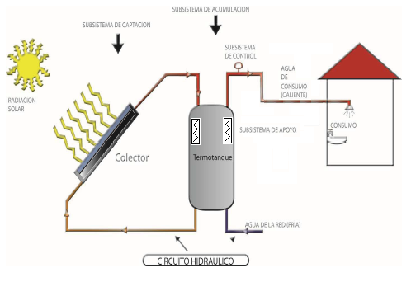
SISTEMA HIBRIDO CALENTAMIENTO AGUA
RESUMEN
PROBLEMA
OBJETIVOS
SITUACION ACTUAL
MODELO SIMULACION
CONSTRUCCION PRUEBAS
RESULTADOS
Fuente: (Norma NEC 14-1)
El principio básico de funcionamiento del calefactor solar se basa en la diferencia de densidad del agua que circula por el mismo producto de la diferencia de temperaturas entre el agua que entra y la que sale del colector; este fenómeno es conocido como termosifón

Slide 19
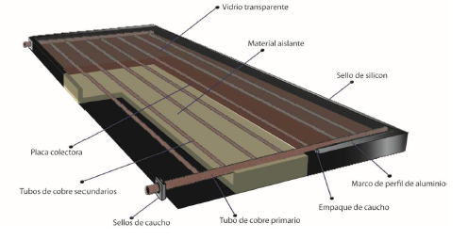
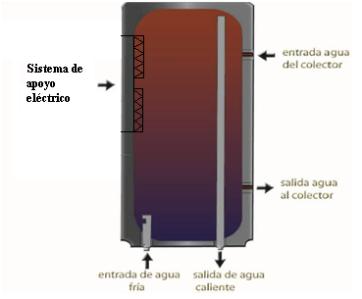
SISTEMA HIBRIDO CALENTAMIENTO AGUA
RESUMEN
PROBLEMA
OBJETIVOS
SITUACION ACTUAL
MODELO SIMULACION
CONSTRUCCION PRUEBAS
RESULTADOS
Fuente: (Norma NEC 14-1)
Fuente: (Norma NEC 14-1)

Slide 20
CONDUCTANCIA TERMICA
RESUMEN
PROBLEMA
OBJETIVOS
SITUACION ACTUAL
MODELO SIMULACION
CONSTRUCCION PRUEBAS
RESULTADOS
Variables a considerar:
L = longitud placa – cubierta
Beta = ángulo de inclinación colector
El numero de Nusselt determina la relación entre la transferencia de calor por convección y por conducción, es decir el aumento de la transmisión de calor.
Fuente: (Elaboracion Autor)

Slide 21
RESISTENCIA TERMICA
RESUMEN
PROBLEMA
OBJETIVOS
SITUACION ACTUAL
MODELO SIMULACION
CONSTRUCCION PRUEBAS
RESULTADOS
Resistencia térmica en función de Beta
Resistencia térmica en función de Longitud
Fuente: (Elaboración Autor)
Variables a considerar:
L = longitud placa – cubierta
Beta = ángulo de inclinación colector
Fuente: (Elaboración Autor)

Slide 22
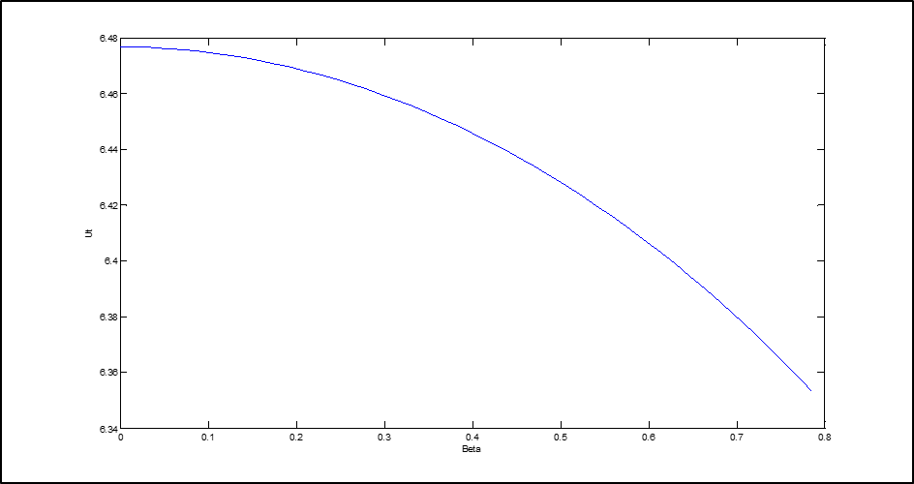
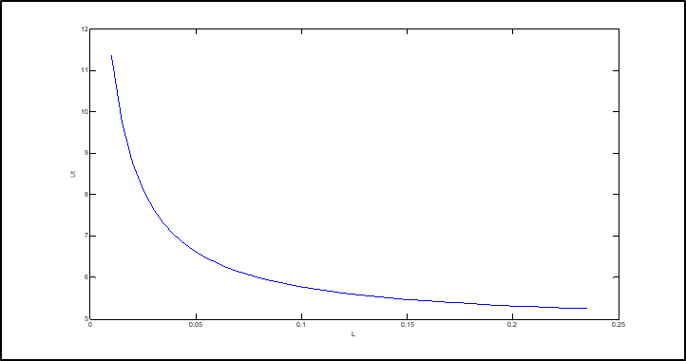
PERDIDAS TERMICAS UL
RESUMEN
PROBLEMA
OBJETIVOS
SITUACION ACTUAL
MODELO SIMULACION
CONSTRUCCION PRUEBAS
RESULTADOS
Pérdidas térmica en función de Beta
Pérdidas térmicas en función de Longitud
Fuente: (Elaboración Autor)
UL representa al coeficiente de pérdidas térmicas (Wm⁻²K⁻¹)
Fuente: (Elaboración Autor)

Slide 23
CONDUCTANCIA, RESISTENCIA Y PERDIDAS TERMICAS
RESUMEN
PROBLEMA
OBJETIVOS
SITUACION ACTUAL
MODELO SIMULACION
CONSTRUCCION PRUEBAS
RESULTADOS
Mientras mayor el ángulo de inclinación del colector menor es el coeficiente de transferencia de calor.
Mientras menor la longitud entre placa cubierta mayor el coeficiente de transferencia de calor.
La longitud placa cubierta tiene mayor influencia que el ángulo de inclinación en la transferencia de calor del colector.

Slide 24
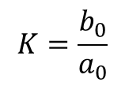
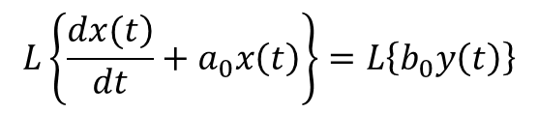
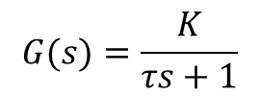
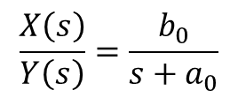

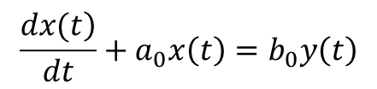
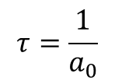
Descripción del modelo matemático
RESUMEN
PROBLEMA
OBJETIVOS
SITUACION ACTUAL
MODELO SIMULACION
CONSTRUCCION PRUEBAS
RESULTADOS
Se muestra a continuación una ecuación diferencial que describe un sistema lineal de primer orden:
$$\frac{\left.dx(t\right)}{dt}+a_{0}x\left(t\right)=b_{0}y\left(t\right)$$
La función de transferencia se obtiene aplicando la transformada de Laplace a los dos lados de la igualdad:
$$L\left\{\frac{\left.dx(t\right)}{dt}+a_{0}x\left(t\right)\right\}=L\left\{b_{0}y\left(t\right)\right\}$$
$$sX\left(s\right)−X(0)+a_{0}X\left(s\right)=b_{0}Y\left(s\right)$$
$$\frac{X\left(s\right)}{Y\left(s\right)}=\frac{b_{0}}{s+a_{0}}$$
$$G(s)=\frac{K}{τs+1}$$
$$K=\frac{b_{0}}{a_{0}}$$
Representa la ganancia del sistema en estado estable
$$τ=\frac{1}{a_{0}}$$
Representa constante de tiempo del sistema

Slide 25
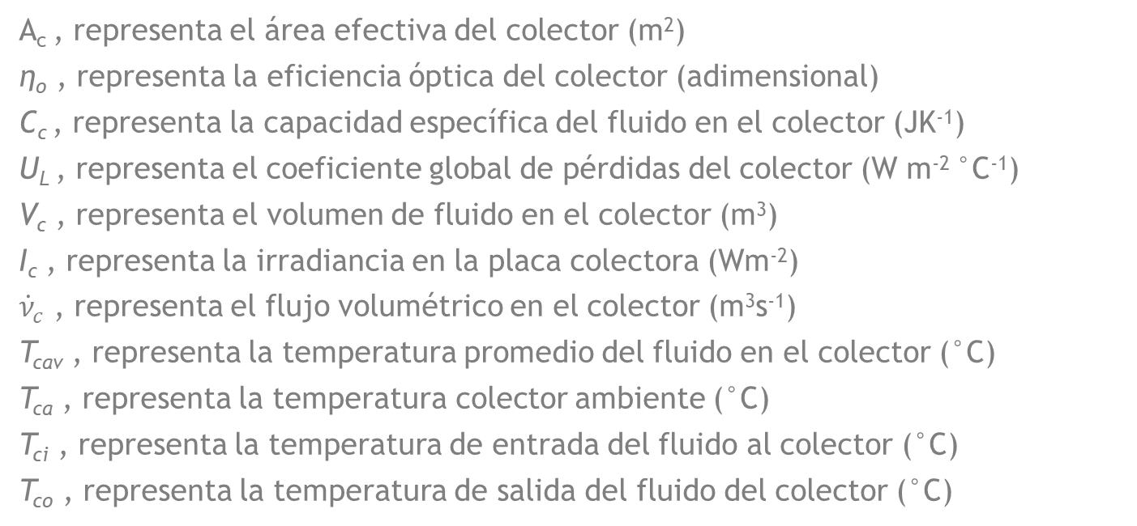
DESCRIPCION DEL MODELO MATEMATICO
RESUMEN
PROBLEMA
OBJETIVOS
SITUACION ACTUAL
MODELO SIMULACION
CONSTRUCCION PRUEBAS
RESULTADOS
La ecuación de estado del colector solar plano se puede describir mediante la ecuación diferencial de primer orden que se muestra a continuación:
$$\frac{\left.dT_{co}(t\right)}{dt}=\frac{A_{c}η_{0}}{C_{c}}I_{c}\left(t\right)−\frac{U_{L}A_{c}}{C_{c}}\left(T_{cav}\left(t\right)−T_{ca}\left(t\right)\right)+\frac{\left.{\dot{ν}}_{c}(t\right)}{V_{c}}\left(T_{ci}\left(t\right)−T_{co}\left(t\right)\right)$$
A_{c} , representa el área efectiva del colector (m²)
η_{o} , representa la eficiencia óptica del colector (adimensional)
C_{c} , representa la capacidad específica del fluido en el colector (JK⁻¹)
U_{L} , representa el coeficiente global de pérdidas del colector (W m⁻² °C⁻¹)
V_{c} , representa el volumen de fluido en el colector (m³)
I_{c} , representa la irradiancia en la placa colectora (Wm⁻²)
${\dot{ν}}_{c}$ , representa el flujo volumétrico en el colector (m³s⁻¹)
T_{cav} , representa la temperatura promedio del fluido en el colector (°C)
T_{ca} , representa la temperatura colector ambiente (°C)
T_{ci} , representa la temperatura de entrada del fluido al colector (°C)
T_{co} , representa la temperatura de salida del fluido del colector (°C)

Slide 26
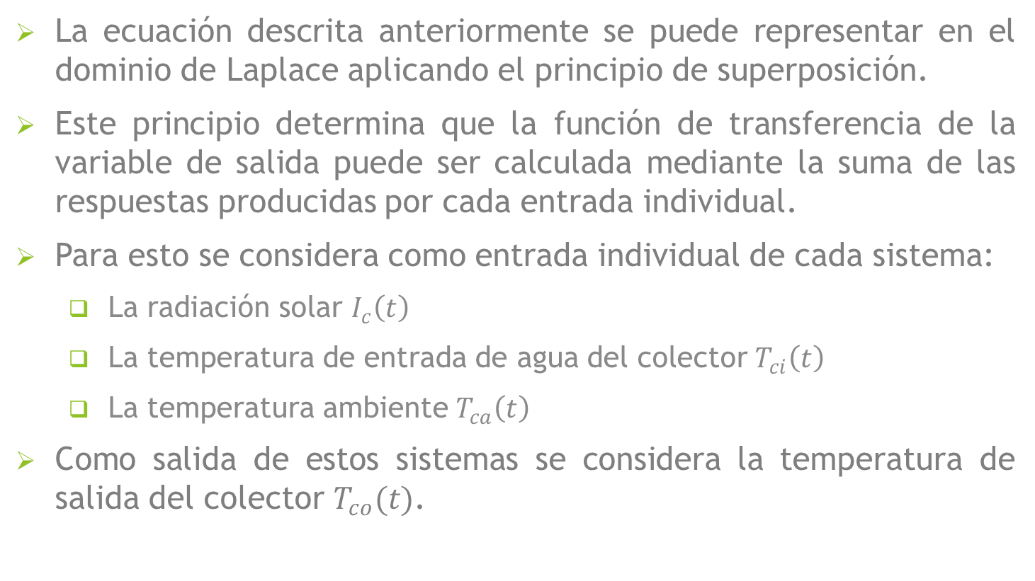
DESCRIPCION DEL MODELO MATEMATICO
RESUMEN
PROBLEMA
OBJETIVOS
SITUACION ACTUAL
MODELO SIMULACION
CONSTRUCCION PRUEBAS
RESULTADOS
La ecuación descrita anteriormente se puede representar en el dominio de Laplace aplicando el principio de superposición.
Este principio determina que la función de transferencia de la variable de salida puede ser calculada mediante la suma de las respuestas producidas por cada entrada individual.
Para esto se considera como entrada individual de cada sistema:
  La radiación solar $I_{c}\left(t\right)$
  La temperatura de entrada de agua del colector $T_{ci}\left(t\right)$
  La temperatura ambiente $T_{ca}\left(t\right)$
Como salida de estos sistemas se considera la temperatura de salida del colector $T_{co}(t)$.

Slide 27
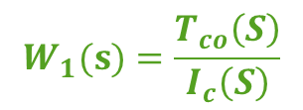
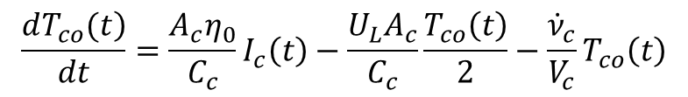
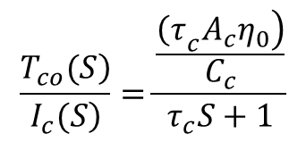
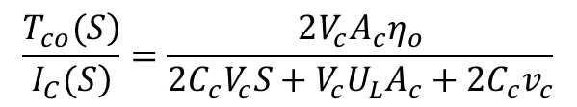
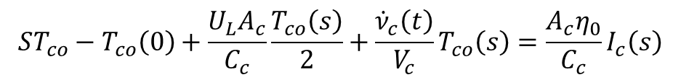
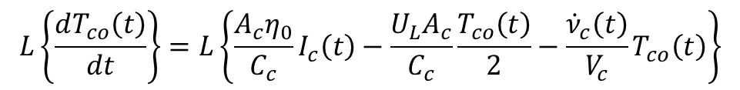
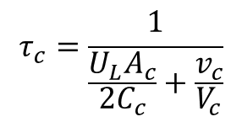
Función de Transferencia Tco f(Ic)
RESUMEN
PROBLEMA
OBJETIVOS
SITUACION ACTUAL
MODELO SIMULACION
CONSTRUCCION PRUEBAS
RESULTADOS
Para ello se consideran únicamente los términos que relacionan la radiación solar con la temperatura de salida colector.
$$\frac{\left.dT_{co}(t\right)}{dt}=\frac{A_{c}η_{0}}{C_{c}}I_{c}\left(t\right)−\frac{U_{L}A_{c}}{C_{c}}\frac{T_{co}\left(t\right)}{2}−\frac{{\dot{ν}}_{c}}{V_{c}}T_{co}\left(t\right)$$
$$L\left\{\frac{dT_{co}\left(t\right)}{dt}\right\}=L\left\{\frac{A_{c}η_{0}}{C_{c}}I_{c}\left(t\right)−\frac{U_{L}A_{c}}{C_{c}}\frac{T_{co}\left(t\right)}{2}−\frac{{\dot{ν}}_{c}\left(t\right)}{V_{c}}T_{co}\left(t\right)\right\}$$
$$ST_{co}−T_{co}\left(0\right)+\frac{U_{L}A_{c}}{C_{c}}\frac{T_{co}\left(s\right)}{2}+\frac{{\dot{ν}}_{c}\left(t\right)}{V_{c}}T_{co}\left(s\right)=\frac{A_{c}η_{0}}{C_{c}}I_{c}\left(s\right)$$
$$\frac{\left.T_{co}(S\right)}{\left.I_{C}(S\right)}=\frac{2V_{c}A_{c}η_{o}}{2C_{c}V_{c}S+V_{c}U_{L}A_{c}+{2C}_{c}v_{c}}$$
$$τ_{c}=\frac{1}{\frac{U_{L}A_{c}}{2C_{c}}+\frac{v_{c}}{V_{c}}}$$
Representa constante de tiempo del sistema
$$\frac{\left.T_{co}(S\right)}{\left.I_{c}(S\right)}=\frac{\frac{\left.{\left(τ\right.}_{c}A_{c}η_{0}\right)}{C_{c}}}{τ_{c}S+1}$$
$$W_{1}(s)=\frac{T_{co}\left(S\right)}{I_{c}\left(S\right)}$$

Slide 28
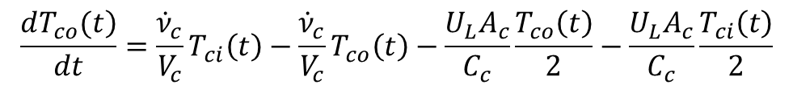
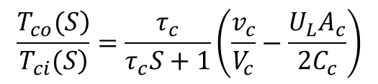
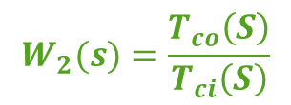
Función de Transferencia Tco f(Tci)
RESUMEN
PROBLEMA
OBJETIVOS
SITUACION ACTUAL
MODELO SIMULACION
CONSTRUCCION PRUEBAS
RESULTADOS
Para ello se consideran únicamente los términos que relacionan la temperatura de ingreso al colector con la temperatura de salida colector.
$$\frac{\left.dT_{co}(t\right)}{dt}=\frac{{\dot{ν}}_{c}}{V_{c}}T_{ci}\left(t\right)−\frac{{\dot{ν}}_{c}}{V_{c}}T_{co}\left(t\right)−\frac{U_{L}A_{c}}{C_{c}}\frac{T_{co}\left(t\right)}{2}−\frac{U_{L}A_{c}}{C_{c}}\frac{T_{ci}\left(t\right)}{2}$$
$$\frac{\left.T_{co}(S\right)}{\left.T_{ci}(S\right)}=\frac{τ_{c}}{τ_{c}S+1}\left(\frac{v_{c}}{V_{c}}−\frac{U_{L}A_{c}}{2C_{c}}\right)$$
$$W_{2}(s)=\frac{T_{co}\left(S\right)}{T_{ci}\left(S\right)}$$

Slide 29
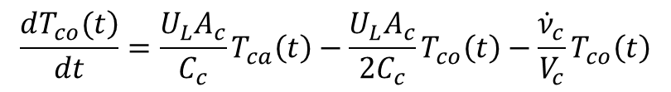
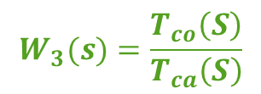
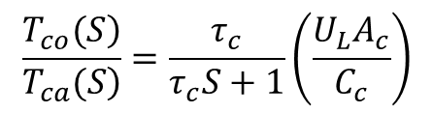
Función de Transferencia Tco f(Tca)
RESUMEN
PROBLEMA
OBJETIVOS
SITUACION ACTUAL
MODELO SIMULACION
CONSTRUCCION PRUEBAS
RESULTADOS
Para ello se consideran únicamente los términos que relacionan la temperatura de ingreso al colector con la temperatura ambiente del colector.
$$\frac{\left.dT_{co}(t\right)}{dt}=\frac{U_{L}A_{c}}{C_{c}}T_{ca}\left(t\right)−\frac{U_{L}A_{c}}{2C_{c}}T_{co}\left(t\right)−\frac{{\dot{ν}}_{c}}{V_{c}}T_{co}\left(t\right)$$
$$\frac{\left.T_{co}(S\right)}{\left.T_{ca}(S\right)}=\frac{τ_{c}}{τ_{c}S+1}\left(\frac{U_{L}A_{c}}{C_{c}}\right)$$
$$W_{3}(s)=\frac{T_{co}\left(S\right)}{T_{ca}\left(S\right)}$$

Slide 30
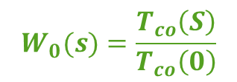
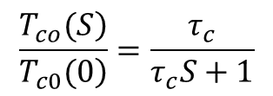
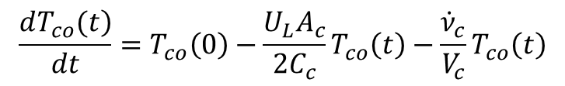
Función de Transferencia Tco f(Tcoi)
RESUMEN
PROBLEMA
OBJETIVOS
SITUACION ACTUAL
MODELO SIMULACION
CONSTRUCCION PRUEBAS
RESULTADOS
Para ello se consideran únicamente los términos que relacionan la temperatura inicial del colector en t=0 con la temperatura de salida del colector.
$$\frac{\left.dT_{co}(t\right)}{dt}=T_{co}\left(0\right)−\frac{U_{L}A_{c}}{2C_{c}}T_{co}\left(t\right)−\frac{{\dot{ν}}_{c}}{V_{c}}T_{co}\left(t\right)$$
$$\frac{\left.T_{co}(S\right)}{\left.T_{c0}(0\right)}=\frac{τ_{c}}{τ_{c}S+1}$$
$$W_{0}(s)=\frac{T_{co}\left(S\right)}{T_{co}\left(0\right)}$$

Slide 31
SIMULACION DEL SISTEMA DE CALENTAMIENTO HIBRIDO

Slide 32
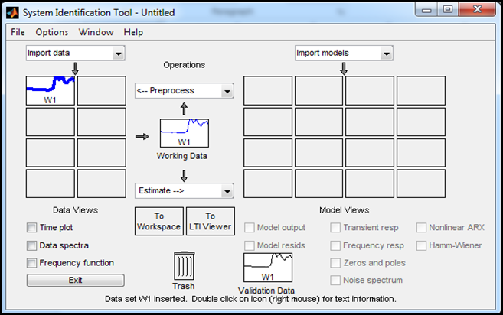
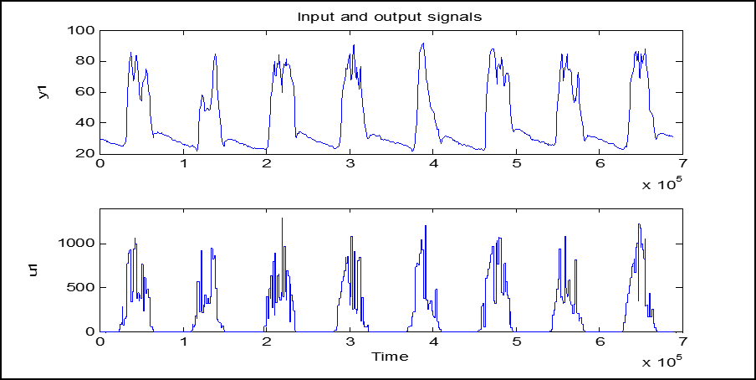
Ingreso de datos en Matlab
RESUMEN
PROBLEMA
OBJETIVOS
SITUACION ACTUAL
MODELO SIMULACION
CONSTRUCCION PRUEBAS
RESULTADOS
Una vez creados los datos de entrada o radiación solar u(t) y de salida o temperatura del colector y(t) se los importa en el sistema.

Slide 33
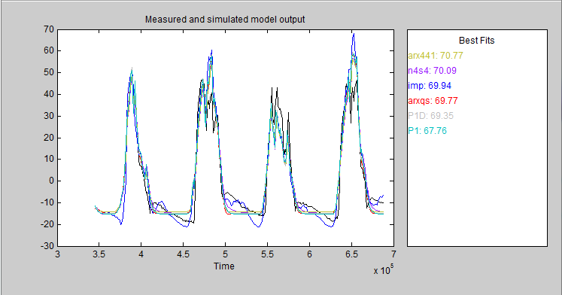
Obtención de modelos en Matlab
RESUMEN
PROBLEMA
OBJETIVOS
SITUACION ACTUAL
MODELO SIMULACION
CONSTRUCCION PRUEBAS
RESULTADOS
Con los datos ingresados en el sistema se realiza la simulación y se obtienen los siguientes modelos
Se selecciona el modelo P1, que se trata de un modelo de procesos descrito por una función de transferencia de primer orden con un polo en el dominio de Laplace (S) y presenta una buena aproximación.

Slide 34
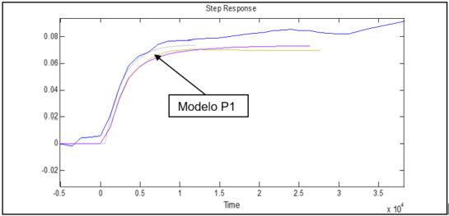
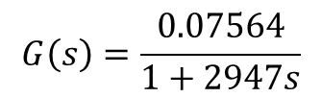
Selección de modelos en Matlab
RESUMEN
PROBLEMA
OBJETIVOS
SITUACION ACTUAL
MODELO SIMULACION
CONSTRUCCION PRUEBAS
RESULTADOS
El modelo seleccionado P1, representado por la línea de color gris, tiene el tiempo de estabilización más rápido a la función escalón unitario lo que implica que se trata de un modelo estable y sencillo de representar.
$$G\left(s\right)=\frac{0.07564}{1+2947s}$$
La constante de tiempo del sistema es igual a 2947 segundos.

Slide 35

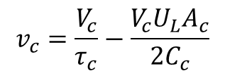

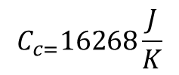

Validación del modelo teórico
RESUMEN
PROBLEMA
OBJETIVOS
SITUACION ACTUAL
MODELO SIMULACION
CONSTRUCCION PRUEBAS
RESULTADOS
El valor de la constante de tiempo se usa para calcular el flujo masico mediante las siguientes ecuaciones:
$$v_{c}=\frac{V_{c}}{τ_{c}}−\frac{V_{c}U_{L}A_{c}}{2C_{c}}$$
$$C_{c=}c_{c}V_{c}ρ_{c}$$
En donde:
Cc , representa el calor específico del fluido, agua (J kg-1K-1)
Vc , representa el volumen del fluido en el colector (m3)
ρc , representa la densidad del fluido en el colector (kg m-3)
$$C_{c=}16268\frac{J}{K}$$
$$V_{C}=V_{1}+V_{2}=0.003891m^{3}$$
$$A_{c}=L_{c}∗B_{c}=1.8m∗0.8m=1.44m^{2}$$
$$U_{L}=7\frac{w}{m^{2}K}$$

Slide 36
Validación del modelo teórico
RESUMEN
PROBLEMA
OBJETIVOS
SITUACION ACTUAL
MODELO SIMULACION
CONSTRUCCION PRUEBAS
RESULTADOS
Al reemplazar estos valores en la ecuación anterior se obtiene un caudal de 0.11 ml/s. Este caudal dista mucho del valor que se ha estimado en los estudios realizados sobre el flujo másico del efecto termosifón, en donde se obtienen valores promedio entre 3 y 13 ml/s.
Esta imprecisión en el modelo se produce por el efecto de la variación en la radiación solar o ruido en la señal de entrada causada por la nubosidad en el período de estudio. Por lo tanto, se observa que es necesario afinar el modelo para obtener un valor más preciso de caudal.

Slide 37
Validación del modelo teórico
RESUMEN
PROBLEMA
OBJETIVOS
SITUACION ACTUAL
MODELO SIMULACION
CONSTRUCCION PRUEBAS
RESULTADOS
La primera iteración del modelo se realiza limitando el período de análisis a un solo día a fin de reducir el efecto las variaciones o ruido que alteran el modelo.
Con estos datos se obtuvo un modelo con una constante de tiempo τ equivalente a 1580 segundos y un valor de caudal de 1.25 ml/s o flujo masico de 1.25 g/s. Este valor todavía dista de los valores calculados en los estudios.
Una segunda iteración del modelo en una región más estable arroja un valor de τ equivalente a 582 segundos.
Reemplazando este nuevo valor de la constante de tiempo en la ecuación 14 se obtienen valores de caudal de 5.48 ml/s equivalente a un flujo másico 5.48 g/s en el colector. Este valor de caudal está dentro de los valores estimados

Slide 38
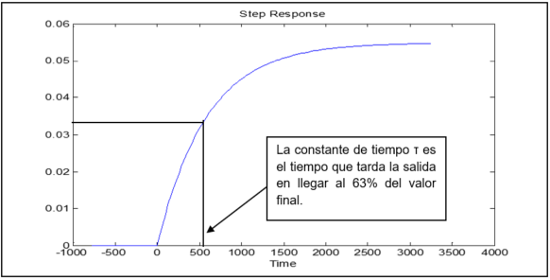
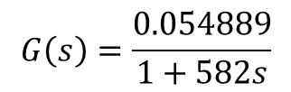
Validación de modelos en Matlab
RESUMEN
PROBLEMA
OBJETIVOS
SITUACION ACTUAL
MODELO SIMULACION
CONSTRUCCION PRUEBAS
RESULTADOS
$$G\left(s\right)=\frac{0.054889}{1+582s}$$

Slide 39
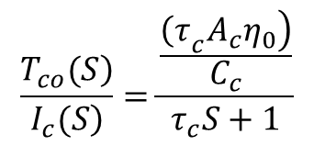

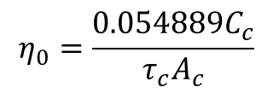
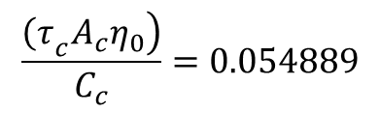
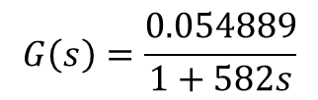
Evaluación de eficiencia óptica
RESUMEN
PROBLEMA
OBJETIVOS
SITUACION ACTUAL
MODELO SIMULACION
CONSTRUCCION PRUEBAS
RESULTADOS
La eficiencia óptica del sistema que se puede obtener al comparar las siguientes ecuaciones
$$\frac{\left.T_{co}(S\right)}{\left.I_{c}(S\right)}=\frac{\frac{\left.{\left(τ\right.}_{c}A_{c}η_{0}\right)}{C_{c}}}{τ_{c}S+1}$$
$$G\left(s\right)=\frac{0.054889}{1+582s}$$
$$\frac{\left.{\left(τ\right.}_{c}A_{c}η_{0}\right)}{C_{c}}=0.054889$$
$$η_{0}=\frac{0.054889C_{c}}{τ_{c}A_{c}}$$
$$η_{0}=1.048$$
Se observa que el valor de eficiencia obtenido por la simulación no concuerda con los valores reales observados en la práctica

Slide 40
Factor de corrección del modelo
RESUMEN
PROBLEMA
OBJETIVOS
SITUACION ACTUAL
MODELO SIMULACION
CONSTRUCCION PRUEBAS
RESULTADOS
La ecuación de estado usada para describir el sistema considera un colector solar de placa plana en el modelo sin embargo, la placa colectora del sistema construido no corresponde completamente a este modelo puesto que tiene espacios por donde deja pasar la radiación solar permitiendo de esta manera que se refleje en una lámina reflectora nuevamente hacia el colector.
En la ecuación de estado del colector solar se incorpora un factor de ajuste (Farb) que incide sobre la base del área del colector.
$$\frac{\left.dT_{co}(t\right)}{dt}=\frac{ F_{arb}A_{c}η_{0}}{C_{c}}I_{c}\left(t\right)−\frac{U_{L}F_{arb}A_{c}}{C_{c}}\left(T_{cav}\left(t\right)−T_{ca}\left(t\right)\right)+\frac{\left.{\dot{ν}}_{c}(t\right)}{V_{c}}\left(T_{ci}\left(t\right)−T_{co}\left(t\right)\right)$$

Slide 41
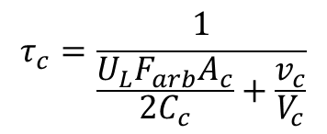



Factor de corrección del modelo
RESUMEN
PROBLEMA
OBJETIVOS
SITUACION ACTUAL
MODELO SIMULACION
CONSTRUCCION PRUEBAS
RESULTADOS
Siguiendo los pasos anteriormente descritos se obtienen las ecuaciones siguientes:
$$τ_{c}=\frac{1}{\frac{U_{L}F_{arb}A_{c}}{2C_{c}}+\frac{v_{c}}{V_{c}}}$$
Constante de tiempo del sistema con factor ajuste Farb
$$v_{c}=\frac{V_{c}}{τ_{c}}−\frac{V_{c}U_{L}F_{arb}A_{c}}{2C_{c}}$$
Caudal en el colector con factor de ajuste Farb
$$η_{0}=\frac{0.054889C_{c}}{τ_{c}F_{arb}A_{c}}$$
Eficiencia del colector con factor de ajuste Farb
$$U_{L}=\frac{{2C}_{c}}{τ_{c}F_{arb}A_{c}}−\frac{v_{c}2C_{c}}{V_{c}F_{arb}A_{c}}$$
Coeficiente de trasferencia de calor con factor de ajuste Farb

Slide 42

Factor de corrección del modelo f(Tc)
RESUMEN
PROBLEMA
OBJETIVOS
SITUACION ACTUAL
MODELO SIMULACION
CONSTRUCCION PRUEBAS
RESULTADOS
$$τ_{c}=\frac{1}{\frac{U_{L}F_{arb}A_{c}}{2C_{c}}+\frac{v_{c}}{V_{c}}}$$
Esta relación inversa se puede explicar debido a que se está incrementando el área de captación relativa pero el espacio se mantiene por lo que el colector absorbe mayor cantidad de radiación y llega a su estado estable en menor tiempo

Slide 43

Factor de corrección del modelo f(Vc)
RESUMEN
PROBLEMA
OBJETIVOS
SITUACION ACTUAL
MODELO SIMULACION
CONSTRUCCION PRUEBAS
RESULTADOS
$$v_{c}=\frac{V_{c}}{τ_{c}}−\frac{V_{c}U_{L}F_{arb}A_{c}}{2C_{c}}$$
Esta relación inversa se puede explicar por el aparente incremento del área a través de la que tiene que circular el fluido

Slide 44

Factor de corrección del modelo f(UL)
RESUMEN
PROBLEMA
OBJETIVOS
SITUACION ACTUAL
MODELO SIMULACION
CONSTRUCCION PRUEBAS
RESULTADOS
$$U_{L}=\frac{{2C}_{c}}{τ_{c}F_{arb}A_{c}}−\frac{v_{c}2C_{c}}{V_{c}F_{arb}A_{c}}$$
Esta relación inversa se puede explicar por la reducción del área efectiva del colector.

Slide 45

Factor de corrección del modelo f(n)
RESUMEN
PROBLEMA
OBJETIVOS
SITUACION ACTUAL
MODELO SIMULACION
CONSTRUCCION PRUEBAS
RESULTADOS
$$η_{0}=\frac{0.054889C_{c}}{τ_{c}F_{arb}A_{c}}$$
A fin de que la eficiencia esté alrededor del 80% se debe tener un factor de ajuste F_{arb} de 1.33 lo que representaría un incremento del 33% del área del captador solar plano en comparación con uno convencional.

Slide 46

Factor de corrección del modelo
RESUMEN
PROBLEMA
OBJETIVOS
SITUACION ACTUAL
MODELO SIMULACION
CONSTRUCCION PRUEBAS
RESULTADOS
Con este valor se obtienen las constantes del modelo mostradas a continuación usadas para obtener las funciones de transferencia.
Ac = 1.44 (m2)
ηo = 0.8 (adimensional)
Cc = 16268 (JK-1)
UL = 7 (W m-2 °C-1)
Vc = 0.003891 (m3)
${\dot{ν}}_{c}$= 5.48x10-3 (m3s-1)
Farb = 1.33 (adimensional)
τc = 582 (s)

Slide 47




Función de transferencia del colector solar
RESUMEN
PROBLEMA
OBJETIVOS
SITUACION ACTUAL
MODELO SIMULACION
CONSTRUCCION PRUEBAS
RESULTADOS
Aplicando el principio de superposición mediante la suma de las funciones de transferencia individuales se obtiene la temperatura de salida del colector.
$$T_{co}\left(S\right)=W_{0}\left(s\right)T_{co}\left(0\right)+W_{1}\left(s\right)I_{c}\left(s\right)+W_{2}\left(s\right)T_{ci}\left(s\right)+W_{3}(s)T_{ca}\left(s\right)$$
$$W_{1}\left(s\right)=\frac{\frac{\left.{\left(τ\right.}_{c}{F_{arb}A}_{c}η_{0}\right)}{C_{c}}}{τ_{c}S+1}=\frac{0.0548}{582s+1}$$
$$W_{2}\left(s\right)=\frac{τ_{c}}{τ_{c}S+1}\left(\frac{v_{c}}{V_{c}}−\frac{U_{L}F_{arb}A_{c}}{2C_{c}}\right)=\frac{0.58}{582s+1}$$
$$W_{3}\left(s\right)=\frac{τ_{c}}{τ_{c}S+1}\left(\frac{U_{L}{F_{arb}A}_{c}}{C_{c}}\right)=\frac{0.48}{582s+1}$$
$$W_{0}\left(s\right)=\frac{τ_{c}}{τ_{c}S+1}=\frac{582}{582s+1}$$

Slide 48


Función de transferencia del colector solar
RESUMEN
PROBLEMA
OBJETIVOS
SITUACION ACTUAL
MODELO SIMULACION
CONSTRUCCION PRUEBAS
RESULTADOS
Mediante el software de simulación de diagramas de bloques Simulink se representan las funciones de transferencia usadas para obtener la temperatura de colector de salida.

Slide 49




Función de transferencia del colector solar
RESUMEN
PROBLEMA
OBJETIVOS
SITUACION ACTUAL
MODELO SIMULACION
CONSTRUCCION PRUEBAS
RESULTADOS
Aplicando este retardo en las funciones de transferencia del sistema representadas en se obtiene finalmente la ecuación que describe el modelo del colector solar.
$$W_{1}\left(s\right)=\frac{0.0548}{582s+1}e^{−2000s}$$
Función transferencia radiación con retardo temporal
$$W_{2}\left(s\right)=\frac{0.58}{582s+1}e^{−2000s}$$
Función transferencia temperatura entrada con retardo temporal
$$W_{3}\left(s\right)=\frac{0.48}{582s+1}e^{−2000s}$$
Función transferencia temperatura ambiente con retardo temporal
$$W_{0}\left(s\right)=\frac{582}{582s+1}e^{−2000s}$$
Función transferencia temperatura inicial con retardo temporal
$$T_{co}\left(S\right)=e^{−2000s}\left(\frac{582}{582s+1}T_{co}\left(0\right)+\frac{0.0548}{582s+1}I_{c}\left(S\right)+\frac{0.58}{582s+1}T_{ci}\left(S\right)+\frac{0.48}{582s+1}T_{ca}\left(S\right)\right)$$

Slide 50

Simulación de temperaturas vs mediciones
RESUMEN
PROBLEMA
OBJETIVOS
SITUACION ACTUAL
MODELO SIMULACION
CONSTRUCCION PRUEBAS
RESULTADOS
La variación promedio de la temperatura de salida del modelo y la temperatura de salida medida es de 0.5 °C sin tomar en cuenta el tiempo en el que la radiación solar baja a cero puesto que el modelo no considera el tanque de almacenamiento térmico que permite que la temperatura del agua se mantenga en valores sobre los 21°C.

Slide 51
CONSTRUCCION Y PUREBAS DEL SISTEMA DE CALENTAMIENTO HIBRIDO

Slide 52





Construcción y montaje del sistema
RESUMEN
PROBLEMA
OBJETIVOS
SITUACION ACTUAL
MODELO SIMULACION
CONSTRUCCION PRUEBAS
RESULTADOS

Slide 53

Puesta en marcha del sistema
RESUMEN
PROBLEMA
OBJETIVOS
SITUACION ACTUAL
MODELO SIMULACION
CONSTRUCCION PRUEBAS
RESULTADOS
Variables recolectadas por el PLC
Almacenamiento de datos en csv

Slide 54


Puesta en marcha del sistema
RESUMEN
PROBLEMA
OBJETIVOS
SITUACION ACTUAL
MODELO SIMULACION
CONSTRUCCION PRUEBAS
RESULTADOS
Variables de monitoreo programadas en Labview

Slide 55


Puesta en marcha del sistema
RESUMEN
PROBLEMA
OBJETIVOS
SITUACION ACTUAL
MODELO SIMULACION
CONSTRUCCION PRUEBAS
RESULTADOS

Slide 56
RESULTADOS

Slide 57


Valores de eficiencia experimental
RESUMEN
PROBLEMA
OBJETIVOS
SITUACION ACTUAL
MODELO SIMULACION
CONSTRUCCION PRUEBAS
RESULTADOS
La eficiencia se calcula mediante la siguiente ecuación:
$$η=\frac{Q_{u}}{A_{c}G}=\frac{\dot{m} C_{p}\left(T_{o}−T_{i}\right)}{A_{c}G}$$
Qu= Calor útil del colector [kJ]
Ac = Area útil (efectiva) del colector = 1.44 [m2]
G = Irradiancia o radiación solar [w/m2]
$\dot{m}$= flujo másico [g/s]
m= masa de agua del tanque de almacenamiento = 120 [kg]
Cp= calor especifico del agua = 4.1813[J/g*℃]
To= temperatura de salida del agua en el colector
Ti = temperatura de entrada de agua en el colector

Slide 58



Valores de eficiencia experimental
RESUMEN
PROBLEMA
OBJETIVOS
SITUACION ACTUAL
MODELO SIMULACION
CONSTRUCCION PRUEBAS
RESULTADOS
Para calcular la eficiencia del colector se debe primero determinar el flujo másico del agua dentro del sistema tanque-colector mediante los datos experimentales.
Para ello primero se va a calcular la cantidad de energía o calor usada para calentar el volumen de tanque de almacenamiento de 120lt en un día típico de exposición a la radiación del colector
Fecha & Hora | Temp Superior Tanque | Temp Media Tanque | Temp Inferior Tanque | Temp Colector Salida | Temp Colector Entrada
15/04/2014 6:10 | 41.200 | 34.800 | 28.400 | 24.700 | 14.500
15/04/2014 7:10 | 40.400 | 32.850 | 25.300 | 24.700 | 15.600
15/04/2014 8:10 | 40.000 | 34.200 | 28.400 | 24.200 | 27.300
15/04/2014 9:10 | 40.100 | 33.750 | 27.400 | 58.400 | 31.300
15/04/2014 10:10 | 43.700 | 35.950 | 28.200 | 79.600 | 32.100
15/04/2014 11:10 | 48.800 | 37.900 | 27.000 | 89.400 | 32.400
$$E=m C_{p}\left(T_{o}−T_{i}\right)$$
$$E=120 \left[kg\right]∗4.1813 \left[\frac{J}{g°C}\right]\left(37.9−34.8\right)℃$$
$$\left.E=1552.46 [kJ\right]$$

Slide 59





Valores de eficiencia experimental
RESUMEN
PROBLEMA
OBJETIVOS
SITUACION ACTUAL
MODELO SIMULACION
CONSTRUCCION PRUEBAS
RESULTADOS
Dividiendo los dos términos de la ecuación para el tiempo transcurrido en elevar la temperatura media de los 120 kg de agua del tanque de almacenamiento se tiene:
$$\frac{E}{t}=\frac{m C_{p}\left(T_{mf}−T_{mi}\right)}{t}$$
$$\frac{E}{t}=\dot{m }Cp ∆T$$
$$\dot{m} =\frac{E}{t Cp ∆T}$$
Para este caso se toma el intervalo en el que la temperatura media del tanque de almacenamiento incrementó su temperatura en 3.1 ℃.
$$\dot{m} =\frac{\left.1′552,460 [J\right]}{18,000 [s] 4.1813 \left[\frac{J}{g°C}\right]\left(3.1\right)℃}$$
$$\dot{m} =6.65\frac{g}{s}$$

Slide 60




Valores de eficiencia experimental
RESUMEN
PROBLEMA
OBJETIVOS
SITUACION ACTUAL
MODELO SIMULACION
CONSTRUCCION PRUEBAS
RESULTADOS
Para los cálculos siguientes de potencia y eficiencia se va a tomar un valor medio entre el valor teórico y el experimental, es decir se considerará un valor de 6.065 g/s.
$$η=\frac{Potencia util }{Potencia disponible}=\frac{Q_{u}}{A_{c}G}$$
$$η=\frac{Q_{u}}{A_{c}G}=\frac{\dot{m} C_{p}\left(T_{o}−T_{i}\right)}{A_{c}G}$$
$$η=\frac{6.065 \frac{g}{s}∗ 4.1813 \left[\frac{J}{g°C}\right]∗\left(61.3−34.5\right)℃}{1.44 m^{2}∗764\frac{w}{m^{2}}}$$
$$η=61.8\%$$
El promedio de eficiencia experimental del colector solar durante el periodo de estudio es de 80.8%.
Este valor de eficiencia concuerda con los datos teóricos con el factor de ajuste, lo que valida nuevamente el modelo del colector solar planteado.

Slide 61
Valores de eficiencia experimental
RESUMEN
PROBLEMA
OBJETIVOS
SITUACION ACTUAL
MODELO SIMULACION
CONSTRUCCION PRUEBAS
RESULTADOS
Fecha | Temp Colector Salida | Temp Colector Entrada | Radiación Solar [W/m2] | Potencia útil W [J/s] | Potencia Disponible [W] | Eficiencia
6/9/14 14:10 | 61,3 | 34,5 | 764,0 | 679,64 | 1.100,16 | 61,8%
6/9/14 14:30 | 57,2 | 34,4 | 764,0 | 578,20 | 1.100,16 | 52,6%
6/9/14 14:50 | 54,5 | 34,9 | 753,0 | 497,05 | 1.084,32 | 45,8%
6/9/14 15:10 | 55,7 | 34,5 | 192,0 | 537,62 | 568,68 | 94,5%
6/9/14 15:30 | 63,2 | 34,5 | 198,0 | 727,82 | 764,56 | 95,2%
6/9/14 15:50 | 53,2 | 34,9 | 709,0 | 464,08 | 1.020,96 | 45,5%
6/9/14 16:10 | 48,5 | 36,0 | 209,0 | 316,99 | 341,46 | 92,8%
6/9/14 16:30 | 46,4 | 34,8 | 165,0 | 294,17 | 317,96 | 92,5%
6/9/14 16:50 | 41,6 | 34,5 | 275,0 | 180,05 | 396,00 | 45,5%
6/9/14 17:10 | 36,8 | 34,0 | 99,0 | 71,01 | 142,56 | 49,8%
6/10/14 10:50 | 51,6 | 31,9 | 613,0 | 499,58 | 882,72 | 56,6%
6/10/14 11:10 | 68,1 | 33,0 | 192,0 | 890,12 | 931,71 | 95,5%
6/10/14 11:30 | 69,6 | 32,7 | 198,0 | 935,77 | 978,72 | 95,6%
6/10/14 11:50 | 73,7 | 34,1 | 709,0 | 1.004,24 | 1.020,96 | 98,4%
6/10/14 12:10 | 86,9 | 34,3 | 1160,0 | 1.333,91 | 1.670,40 | 79,9%
6/10/14 12:30 | 89,6 | 34,4 | 731,0 | 1.399,85 | 1.456,66 | 96,1%
6/10/14 12:50 | 96,5 | 34,8 | 530,0 | 1.564,69 | 1.626,42 | 96,2%
6/10/14 13:10 | 78,4 | 33,7 | 712,0 | 1.133,57 | 1.182,43 | 95,9%
6/10/14 13:30 | 77,7 | 34,5 | 327,0 | 1.095,53 | 1.143,25 | 95,8%
6/10/14 13:50 | 74,8 | 34,2 | 913,0 | 1.029,60 | 1.314,72 | 78,3%
6/10/14 14:10 | 74,5 | 35,1 | 665,0 | 999,17 | 1.044,01 | 95,7%
6/10/14 14:30 | 82,5 | 35,5 | 880,0 | 1.191,90 | 1.267,20 | 94,1%
6/10/14 14:50 | 76,1 | 35,6 | 203,0 | 1.027,06 | 1.072,74 | 95,7%
6/10/14 15:10 | 70,8 | 35,5 | 178,0 | 895,19 | 936,93 | 95,5%
6/10/14 15:30 | 58,0 | 35,4 | 684,0 | 573,13 | 984,96 | 58,2%
6/10/14 15:50 | 62,9 | 36,2 | 200,0 | 677,10 | 712,32 | 95,1%
6/10/14 16:10 | 62,6 | 36,0 | 220,0 | 674,56 | 709,71 | 95,0%
6/10/14 16:30 | 55,6 | 36,2 | 220,0 | 491,98 | 521,67 | 94,3%
6/10/14 17:10 | 38,0 | 34,9 | 100,0 | 78,61 | 144,00 | 54,6%

Slide 62







Comparación de un sistema híbrido vs un sistema eléctrico
RESUMEN
PROBLEMA
OBJETIVOS
SITUACION ACTUAL
MODELO SIMULACION
CONSTRUCCION PRUEBAS
RESULTADOS
Se compara la cantidad de energía generada mediante el calentador solar versus la proveniente de las dos resistencias eléctricas de 1500 watts instaladas como sistema de respaldo.
$$P=\dot{m} C_{p}\left(T_{o}−T_{i}\right)$$
$$P= 6.065 \frac{g}{s}∗ 4.1813 \left[\frac{J}{g°C}\right]∗\left(23.5−15.7\right)℃$$
$$P= 197.8 W$$
$$E= P∗t$$
$$\left.E= \frac{197.8W∗20min∗60seg}{1000}[kJ\right]$$
$$E= 237.37[kJ]$$
$$\left.E= 237.37[kJ\right]$$

Slide 63


Comparación de un sistema híbrido vs un sistema eléctrico
RESUMEN
PROBLEMA
OBJETIVOS
SITUACION ACTUAL
MODELO SIMULACION
CONSTRUCCION PRUEBAS
RESULTADOS
El cálculo de la energía generada por las resistencias se lo realiza en un intervalo de 20 minutos, que es el tiempo de muestreo del PLC
$$E= P∗t$$
$$E= 2∗1500 \left[w\right]∗16.1167min/60min$$
$$\left.E= 0.80333 \left[kwh\right]=2892 [kJ\right]$$

Slide 64
Comparación de un sistema híbrido vs un sistema eléctrico
RESUMEN
PROBLEMA
OBJETIVOS
SITUACION ACTUAL
MODELO SIMULACION
CONSTRUCCION PRUEBAS
RESULTADOS
Fecha & Hora | Temp Colector Salida | Temp Colector Entrada | Tiempo Res On [min] | Potencia W [J/s] | Energía sistema [kJ] | Resistencia Eléctrica
11/05/2014 5:10 | 23.600 | 16.100 | 16,0667 | 190,20 | 2892,00 | ON
11/05/2014 5:50 | 23.600 | 16.000 | 15,1833 | 192,73 | 2733,00 | ON
11/05/2014 6:10 | 23.500 | 15.700 | 0,0000 | 197,80 | 237,37 | OFF
11/05/2014 6:30 | 23.200 | 16.100 | 16,1167 | 180,05 | 2901,00 | ON
11/05/2014 6:50 | 23.400 | 15.800 | 0,0000 | 192,73 | 231,28 | OFF
11/05/2014 7:10 | 22.000 | 16.500 | 4,5000 | 139,48 | 810,00 | ON
11/05/2014 7:30 | 20.600 | 17.000 | 5,6500 | 91,29 | 1017,00 | ON
11/05/2014 7:50 | 19.400 | 16.900 | 0,0000 | 63,40 | 76,08 | OFF
11/05/2014 8:10 | 16.900 | 17.300 | 9,8667 | 0,00 | 1776,00 | ON
11/05/2014 8:50 | 30.500 | 29.600 | 0,0000 | 22,82 | 27,39 | OFF
11/05/2014 9:10 | 37.900 | 30.300 | 0,0000 | 192,73 | 231,28 | OFF
11/05/2014 9:30 | 42.800 | 30.200 | 0,0000 | 319,53 | 383,44 | OFF
11/05/2014 9:50 | 43.600 | 31.300 | 0,0000 | 311,92 | 374,31 | OFF
11/05/2014 10:10 | 65.200 | 31.800 | 0,0000 | 847,01 | 1016,41 | OFF
11/05/2014 10:30 | 80.000 | 32.200 | 0,0000 | 1212,19 | 1454,63 | OFF
11/05/2014 10:50 | 82.800 | 32.400 | 0,0000 | 1278,12 | 1533,75 | OFF
11/05/2014 11:10 | 87.500 | 32.900 | 0,0000 | 1384,63 | 1661,56 | OFF
11/05/2014 11:30 | 80.700 | 32.800 | 0,0000 | 1214,72 | 1457,67 | OFF
11/05/2014 11:50 | 82.600 | 32.900 | 0,0000 | 1260,37 | 1512,45 | OFF
11/05/2014 12:10 | 87.900 | 33.200 | 0,0000 | 1387,17 | 1664,60 | OFF
11/05/2014 12:30 | 89.000 | 33.200 | 0,0000 | 1415,06 | 1698,08 | OFF
11/05/2014 12:50 | 84.600 | 33.700 | 0,0000 | 1290,80 | 1548,96 | OFF
11/05/2014 13:10 | 83.200 | 34.500 | 0,0000 | 1235,01 | 1482,01 | OFF

Slide 65
Comparación energía colector vs energía eléctrica
RESUMEN
PROBLEMA
OBJETIVOS
SITUACION ACTUAL
MODELO SIMULACION
CONSTRUCCION PRUEBAS
RESULTADOS
Meses | Energía colector solar [kJ] | Energía eléctrica [kJ] | Total Energia Sistema [kJ}
Abril 2014 | 99.505,74 | 16.311,00 | 115.816,74
Mayo 2014 | 586.001,08 | 497.481,00 | 1.083.482,08
Jun 2014 | 651.356,56 | 172.566,00 | 823.922,56
Julio 2014 | 824.563,73 | 110.601,00 | 935.164,73
Agosto 2014 | 369.104,01 | 387,00 | 369.491,01
Total | 2.530.531,12 | 797.346,00 | 3.327.877,12
Tipo de Sistema | Energía total sistema [kJ] | Porcentaje Energía sistema
Colector solar | 2.530.531,12 | 76,04%
Resistencia eléctrica | 797.346,00 | 23,96%
Total general | 3.327.877,12 | 100,00%
El colector solar generó cerca del 76% de toda la energía consumida por el sistema para mantener el agua caliente sobre los 40 ℃.

Slide 66
Análisis de costos del sistema híbrido
RESUMEN
PROBLEMA
OBJETIVOS
SITUACION ACTUAL
MODELO SIMULACION
CONSTRUCCION PRUEBAS
RESULTADOS
MATERIALES Y EQUIPOS
DESCRIPCIÓN | CANTIDAD | UNIDADES | C. UNITARIO [USD] | C. TOTAL [USD]
PLANCHA DE ALUMINIO | 12 | KG | $ 2.00 | $ 24.00
TUBERÍA DE COBRE | 5 | KG | $ 2.50 | $ 12.50
AISLAMIENTO TÉRMICO | 5 | KG | $ 1.00 | $ 5.00
MATERIAL TANQUE DE ACERO AL CARBONO | 30 | KG | $ 2.00 | $ 60.00
ESTRUCTURA METÁLICA | 24 | KG | $ 1.70 | $ 40.80
FUNGIBLES Y CONSUMIBLES | 2 | KG | $ 10.00 | $ 20.00
RESISTENCIAS ELÉCTRICAS | 3 | EA | $ 10.00 | $ 30.00
PLC | 1 | EA | $ 450.00 | $ 350.00
COSTO TOTAL MATERIALES Y EQUIPOS |  |  |  | $ 542.00
CONSTRUCCIÓN Y MONTAJE
DESCRIPCIÓN | CANTIDAD | UNIDADES | C. UNITARIO [USD] | C. TOTAL [USD]
MONTAJE INSTRUMENTACIÓN | 1 | EA | $ 150.00 | $ 150.00
CONSTRUCCION COLECTOR | 1 | EA | $ 1,250.00 | $ 1,150.00
CONSTRUCCION TANQUE | 1 | EA | $ 575.00 | $ 575.00
RESUMEN DE COSTOS
MATERIALES Y EQUIPOS | $ 542.30
CONSTRUCCIÓN Y MONTAJE | $ 1,875.00
TOTAL | $ 2,417.30

Slide 67
Análisis de rentabilidad sistema hibrido vs convencionales
RESUMEN
PROBLEMA
OBJETIVOS
SITUACION ACTUAL
MODELO SIMULACION
CONSTRUCCION PRUEBAS
RESULTADOS
Sistema | Energía usada ACS [kWh] | Costo energético / mes [USD]
Eléctrico | 105 | $9.45
Híbrido | 25.2 | $2.27
Sistema | Energía usada ACS [kWh] | Costo energético / mes [USD]
Gas | 105 | $1.75
Híbrido | 25.2 | $2.27
Tipo de calentador | Costo total sistema [USD] | Costo energía anual [USD]
Eléctrico | $380.00 | $113.40
Híbrido | $2,417.00 | $27.24
Tipo de calentador | Costo total sistema [usd] | Costo energía anual [usd]
Gas | $350.00 | $21.00
Híbrido | $2,417.00 | $27.24

Slide 68

Análisis de rentabilidad sistema hibrido vs convencionales
RESUMEN
PROBLEMA
OBJETIVOS
SITUACION ACTUAL
MODELO SIMULACION
CONSTRUCCION PRUEBAS
RESULTADOS
Anualizando los costos para periodos de 10, 15 y 20 años se puede concluir que el proyecto no es financieramente rentable puesto que el mismo cubriría los costos de fabricación, instalación y mantenimiento en un período de por lo menos 15 años.

Slide 69
CONCLUSIONES Y RECOMENDACIONES

Slide 70
CONCLUSIONES Y RECOMENDACIONES
RESUMEN
PROBLEMA
OBJETIVOS
SITUACION ACTUAL
MODELO SIMULACION
CONSTRUCCION PRUEBAS
RESULTADOS
Debido a que el modelo matemático generado mediante las simulaciones en Matlab se ajusta a los datos experimentales, se lo puede usar como referencia para modelar este tipo de sistemas con el fin de optimizar los parámetros de fabricación.
Tanto los valores de flujo másico como los de eficiencia se ajustan adecuadamente al modelo experimental y pueden ser usados de manera confiable con el fin de calcular los parámetros de diseño.
Al tener un incremento en la eficiencia de al menos un 25% mediante el diseño del colector con lamina reflectiva en la base y placa de absorción cuadriculada con respecto a los colectores solares convencionales, es factible continuar analizando mejoras en el diseño que incrementen la eficiencia del calentamiento con el fin de que los sistemas híbridos se vuelvan más atractivos para la comercialización.

Slide 71
CONCLUSIONES Y RECOMENDACIONES
RESUMEN
PROBLEMA
OBJETIVOS
SITUACION ACTUAL
MODELO SIMULACION
CONSTRUCCION PRUEBAS
RESULTADOS
El ahorro de energía eléctrica que proporciona el colector solar hibrido con respaldo eléctrico vs un sistema eléctrico convencional llega a un 76% por lo que se puede continuar incentivando su uso mediante políticas ambientales y subsidios a este tipo de nuevas tecnologías.
Los costos de construcción local del proyecto son bastante elevados comparados con el ahorro energético en términos monetarios, lo que vuelve al proyecto poco rentable desde el punto de vista financiero.
Los subsidios energéticos que mantiene el Ecuador tanto en combustibles fósiles como el GLP y en electricidad dificultan que la eficiencia de los sistemas híbridos como el estudiado puedan potenciarse localmente debido a los altos costos de manufactura y bajo diferencial en ahorro energético.

Slide 72
CONCLUSIONES Y RECOMENDACIONES
RESUMEN
PROBLEMA
OBJETIVOS
SITUACION ACTUAL
MODELO SIMULACION
CONSTRUCCION PRUEBAS
RESULTADOS
Se recomienda ampliar el estudio en lo referente a la lámina reflectiva y la configuración de la placa de absorción a fin de mejorar la eficiencia del sistema y volverlo más atractivo para la comercialización.
Se recomienda continuar con la elaboración y simulación de modelos matemáticos mediante el uso de software de desarrollo como Matlab a fin de entender adecuadamente la interacción entre las variables que intervienen en la elaboración del sistema.
Se recomienda socializar este tipo de proyectos con los fabricantes locales y usuarios finales a fin de incentivar el uso de estas nuevas tecnologías para abaratar los costos de fabricación.
Se recomienda analizar las políticas de subsidios energéticos a fin de que sean focalizadas en este tipo de proyectos de bajas emisiones de CO2 que podrían generar un alto impacto local al masificar su producción.

